Slide 1
Examensarbete
Högskoleingenjörsexamen/ Kandidatexamen/ Civilingenjörsexamen åk 3
Anne Håkansson
annehak@kth.se
Studierektor för examensarbeten
Informations- och Kommunikationsteknik, KTH
© 2016 Anne Håkansson All rights reserved.

Slide 2
Behörighet
Skall ha minst 120 hp avklarade högskolepoäng
Kravet kontrolleras av administrationen och skall vara uppfyllda innan studenten registreras på examensarbetskursen och påbörjar kursen.
”Dispens” – endast om studenten anses uppnå resultat vid kursstart

Slide 3
Examensarbetskursen
Startar tre gånger per år:
Period 3 (Jan) - halvfart
Period 4 (Mars/April) - helfart
Period 1 (Aug/ Sept) - halvfart
-> Börjar med att hitta ett projekt, minst 2-3 månader före kursstart
* Skriv projektförslag vilket är memorandum för projektet. Lämna in 10 december / 15 juni

Slide 4
Före kursstart (P3 Jan / P4 Mars)
HT
Okt
Nov
10 Dec
VT - Jan
1 Mar
Sök och Bestäm Exjobb / Projekt
Fyll i registreringsblankett och ordna stmämpel.
Skriv och lämna in projektförslag
Via Bilda
Skicka in blankett för signering (examinator) och för registrering (adminstratör)
Ev nytt projektförslag
Påbörja Exjobb
Kontrollerar poänggräns, och stämplar registreringsblanketten
Examinator tilldelas /sökes och handledare utses /sökes
Examinator signerar
registreringsblanketten
Kontrollerar behörighet, examinator samt handledare och registrerar på rätt kurs
Förhandla / Diskutera med examinator & ev handledare (KTH + Företag)
Påbörja Exjobb
Student
Examinator
PA / Studierektor
Administratör
Figur 1: Uppstartsfas för examensarbete, HT-VT.

Slide 5
Inför kursen
Antal studenter per examensarbete:
2 studenter per examensarbete
Hitta medarbetare – I Bilda
Ej 3 studenter
- i projektgrupp men ej skribenter på samma uppsatsrapport!

Slide 6
@ICT- skolan
Ordning på arbetsuppgifter
Hitta examensarbete /examensarbetesprojekt
Registreringsblanketten
Skriv samman en projektbeskrivning/ett projektförslag
- Förhandla OCH/ELLER – Lämna in i Bilda!
@annan KTH-skola – prata med dem – Följ deras rutiner! Kan hända att de startar tidigt i januari vid visst datum och med visst arbete!

Slide 7
Sök och bestäm examensarbete /-projekt
ICT- skolans Exjobbsmässa
– Idag, Electrum
11.30 – 15.30
Träffa företag och forskare
För mer information se: kth.se/pdf
Kontakta - Bevista
- Företag
- Forskare
- Lärare

Slide 8
Sök och bestäm examensarbete /-projekt
Webbsidor (KTH, ICT KTH, Utomlands)
http://www.kth.se/samverkan/exjobb/kth-exjobbportal-1.292786
http://www.ict.kth.se/xjobb/
http://www.kth.se/student/program/examensarbete/
https://www.kth.se/student/program/utlandsstudier/examensarbete?programme=tebsm

Slide 9
@ICT-skolan
Hur få registreringsblanketten godkänd?
Hämta registreringsblankett via:
https://www.kth.se/social/group/examensarbete-ict-sk/page/formular-registrering-projektforslag/
Kommer att byta ut så småningom!
Fyll i blanketten
Ta med registreringsblanketten till administratörerna
Erhåll stämpel!
Därefter:
Ladda upp en kopia av registreringsblanketten i Bilda systemet
& Ge registreringsblanketten till examinator för ifyllnad

Slide 10
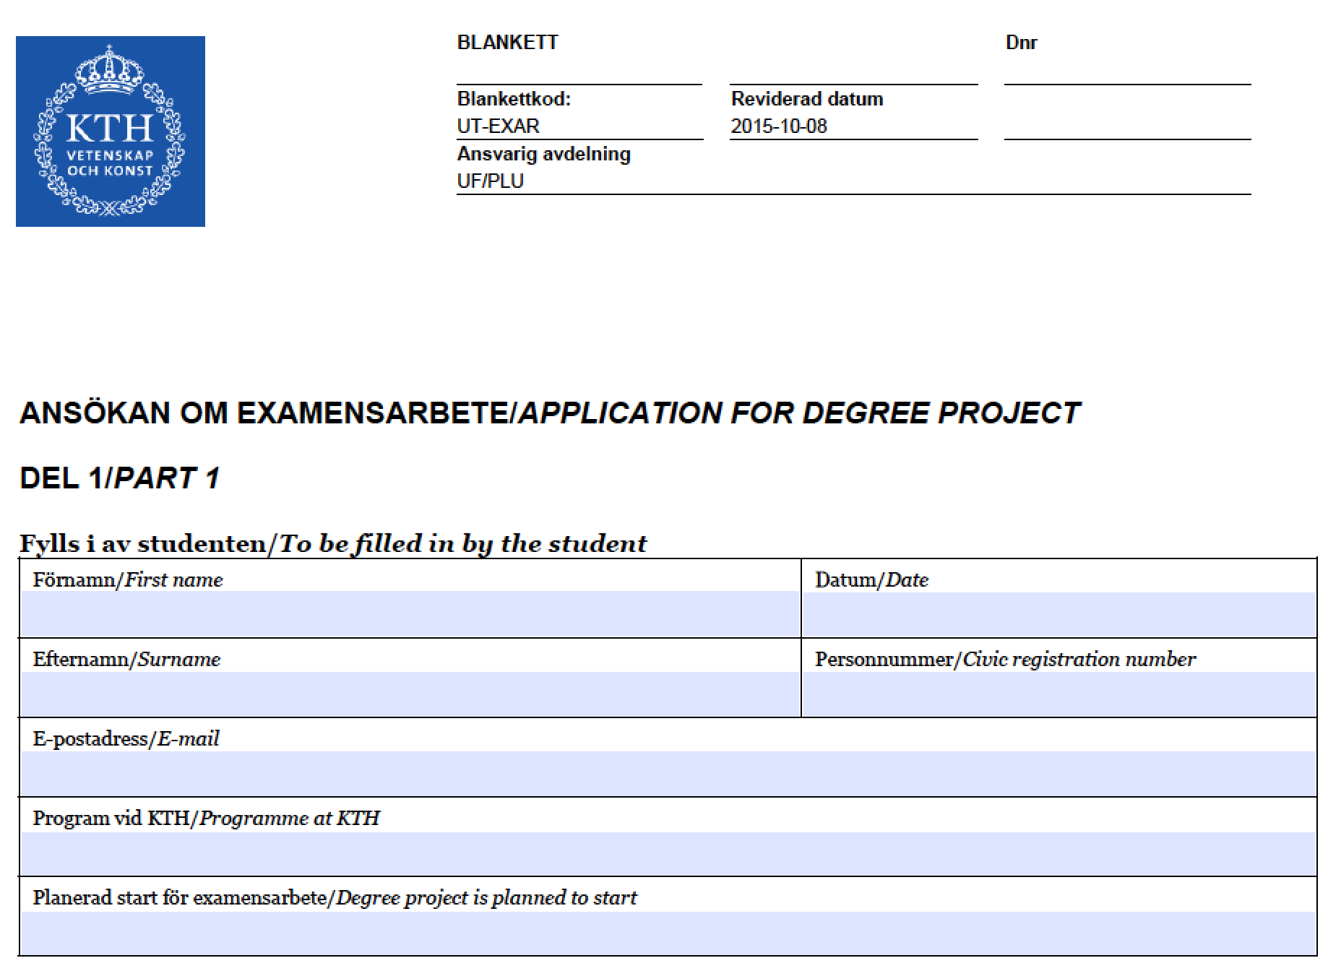
Stämpel
&
Signatur

Slide 11
Nyheter! P/F – ECTS A-F
Betygsättning med P/F eller A-F:
Studenter som har börjat sin utbildning före 2015-07-01 har rätt att välja att göra ett betygsatt exjobb (A-F)
Val av kurskod görs i början av exjobbet när man registrerar det.
Det går inte att ångra sig och ta ett P/F senare!

Slide 12
Inlämning – Start i period 3 eller 4
LÄMNA IN projektförslag genom att ladda upp förslaget i Bilda system – Inte senare än – 10 December
(https://bilda.kth.se/)
LADDA UPP registreringsblanketten tillsammans med projektförslaget i Bilda– 10 December
ANVÄND båda vid diskussion/förhandling med examinator! (dvs om du har ett projekt)
GE registreringsblanketten till din examinator (för tillägg av information)!
Du eller din examinator lämnar in registreringsblanketten till administratörerna – vit postlåda, 3 vån, B-hissen

Slide 13
Inlämning – Start i period 1
LÄMNA IN projektförslag genom att ladda upp förslaget i Bilda– inte senare än – 15 juni
(https://bilda.kth.se/)
LADDA UPP registreringsblanketten tillsammans med projektförslaget i Bilda– 15 juni

Slide 14
Varför lämna in i Bilda
Få förslag på examinator
Examinatorer kan ta del av projektförslagen
OBS, Examinator utser handledare vid KTH

Slide 15
Projektförslag == anmälan (ej == registering)
(MALL: https://www.kth.se/social/group/examensarbete-ict-sk/page/formular-registrering-projektforslag/)
Projekt Titel + Datum
Projektplanen bör vara ca 2-3 sidor lång, vilket motsvarar 400-600 ord
Examensarbetare
Organisation och Handledare
Beskriver hur projektet är organiserat, handledare/examinator om sådana finns
KTH Examinator och Handledare
Nyckelord
1-6 nyckelord som beskriver examensarbetet
Bakgrund
Kort bakgrundsbeskrivning av det område som ska undersökas
Problembeskrivning
Problemområdet med fokus på arbetsområdet
Problemet
Problemet som ska lösas

Slide 16
Projektförslag, forts.
Syfte
Syftet med examensarbetet (t ex att presentera ett datorsystem som ger förutsättningar till en förbättrad arbetsprocess)
Mål
Mål, syften och/eller result med examensarbetet (t ex ett förbättrat datorsystem som samverkar med befintliga system).
Uppgifter
Uppgifter / deluppgifter som måste utföras för att slutföra arbetet
Metod
arbetsmetoder eller forskningsmetoder som kommer att användas
Milstoplar (tidsschema)
Tidschema med tidpunkter
Risker, konsekvenser och etik
Potentiella risker med examensarbetet och projektet
Sammanfattning
Kort sammanfattning av exmensarbetet
Referenser

Slide 17
Ingen aning vad du ska arbeta med?
Men ska göra examensarbetet under vårtermin
LÄMNA in i Bilda med:
Project Title “Ej bestämt”
Om projektet ej är bestämt men ska utföras under våren
Examensarbetare Namn på examensarbetare
Nyckelord
Istället för nyckelord, skriv egna intresseområden (Gärna flera):
1-6 nyckelord som visar vad du är intresserad av
(t ex, Artificiell Intelligens, Programmering, Utveckling av ett system …)
Filnamnet bör ha följande utseende:
“Författare1–Författare2-Ej_bestämt-nyckelord–datum.pdf”
Datum är det datum då projektplanen lämnas in med formatet: År-Månad-Dag
Bra sätt att hålla reda på versioner

Slide 18
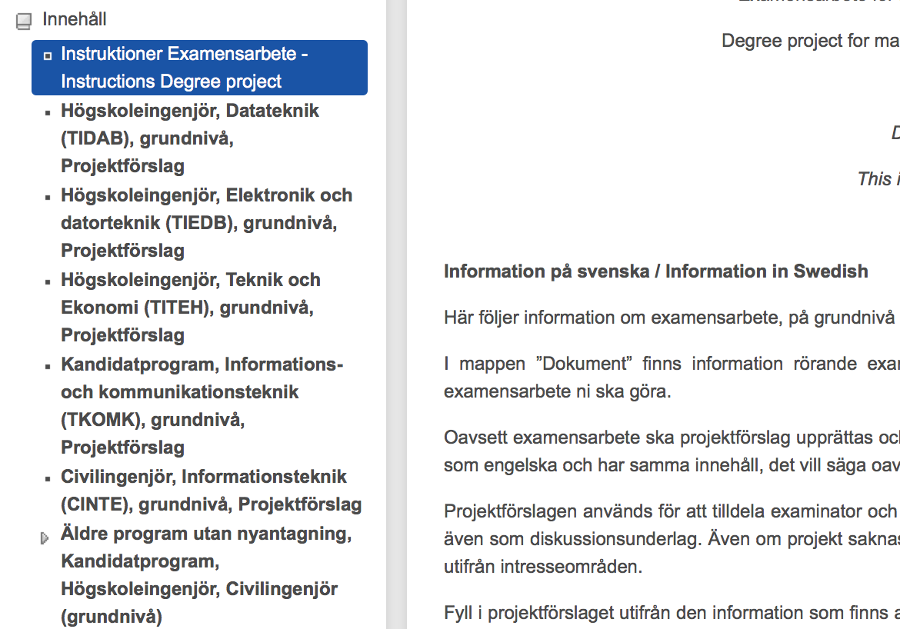
Bilda, Examensarbete / Degree projects, ICT-skolan/ ICT-School 2016 - OBS årtalet!

Slide 19
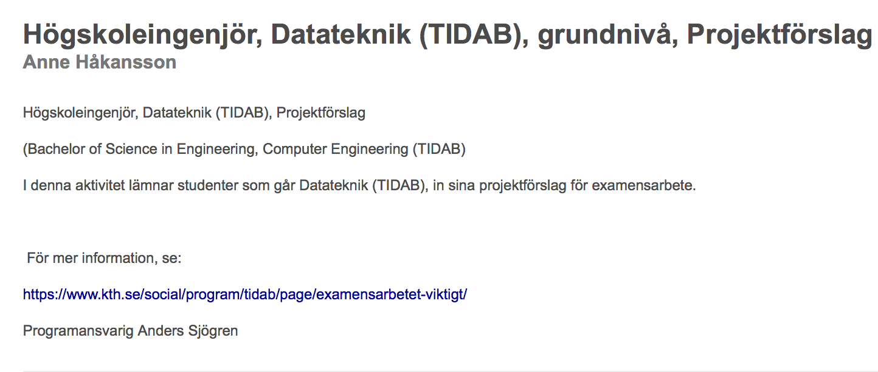
Till exempel….

Slide 20
Antal Projektförslag och förändring
Lämna in ett projektförslag i en mapp per examensarbete! Välj den mapp som motsvarar utbildningsprogrammet!
Om olika program – välj ändå en mapp och nämn att olika utbildningsprogram är inblandade!
Förbättrad version: Kurs som börjar i period 3 (jan):
– Lämna in förbättrad version senast 10 januari! (om man ämnar göra examensarbete period 3)
Period 4 (mars):
– Förbättrad version senast 15 februari! (om period 4)
Period 1 (sept): – förbättrad version senast 15 augusti! (om period 1)

Slide 21
Examinator – Handledare
Examinator och Handledare vid KTH
  Handledare (vid företag)
  Hitta examinator och handledare
Hjälp från studierektor– från början
  Kontakta möjlig examinator och/ eller handledare Kontakta PA (för utbildningsprogrammet)
  Kontakta studierektor för enheten, examensarbeten
  Bilda – stöd om handledare och examinator saknas
  * Examinator signerar registreringsformuläret

Slide 22
Programansvariga
http://www.kth.se/ict/kontakt/programansvariga-1.33074
Högskoleingenjör, Datateknik (TIDAB) Anders Sjögren
Högskoleingenjör, Elektronik och datorteknik (TIEDB)
Bengt Molin
Kandidatprogram, Informations- och kommunikationsteknik (TCOMK) Jiajia Chen
Civilingenjör, Informationsteknik (CINTE) Robert Rönngren

Slide 23
Programansvariga
Äldre program utan nyantagning
Kandidatprogram, Informations- och kommunikationsteknik (TKOMK) Anders Sjögren
Kandidatprogram, Affärssystem (TAFFK) Anders Sjögren
Högskoleingenjör, Elektronik och kommunikation (TIEMB) Bengt Molin
Högskoleingenjör, IT Affärssystem / Informationssystem (TIASB) Anders Sjögren
Högskoleingenjör, Mekatronik och industriell IT (TIMIB) ITM-skolan
Civilingenjör, Mikroelektronik (CMIEL) Robert Rönngren

Slide 24
Studierektorer
Programvaruteknik och datorsystem Alf Thomas Sjöland
Kommunikation: tjänster och infrastruktur Fredrik Kilander
Material-och nanofysik B Gunnar Malm
Integrerade komponenter och kretsar B Gunnar Malm
Elektroniksystem Fredrik Jonsson
Examensarbeten Anne Håkansson
Grundutbildningsansvarig Anders Västberg

Slide 25
Information om examensarbeten
Hitta information om examensarbeten:
https://www.kth.se/social/group/examensarbete-ict-sk/
https://www.kth.se/social/group/examensarbete-ict-sk/page/formular-registrering-projektforslag/
https://www.kth.se/student/program/examensarbete/ict-examensarbete-vid-skolan-for-informations-och-kommunikationsteknik-1.14065
I Bilda:
Examensarbete / Degree projects, ICT-skolan/ ICT-School 2017

Slide 26
Föreläsningar
2017
Januari - Introduktionsföreläsning
Februari - Div: Innehåll, Struktur, Presentation / Opposition, Skrivtips

Slide 27
Frågor
?

